Slide 1

Mujer migrante

Slide 2
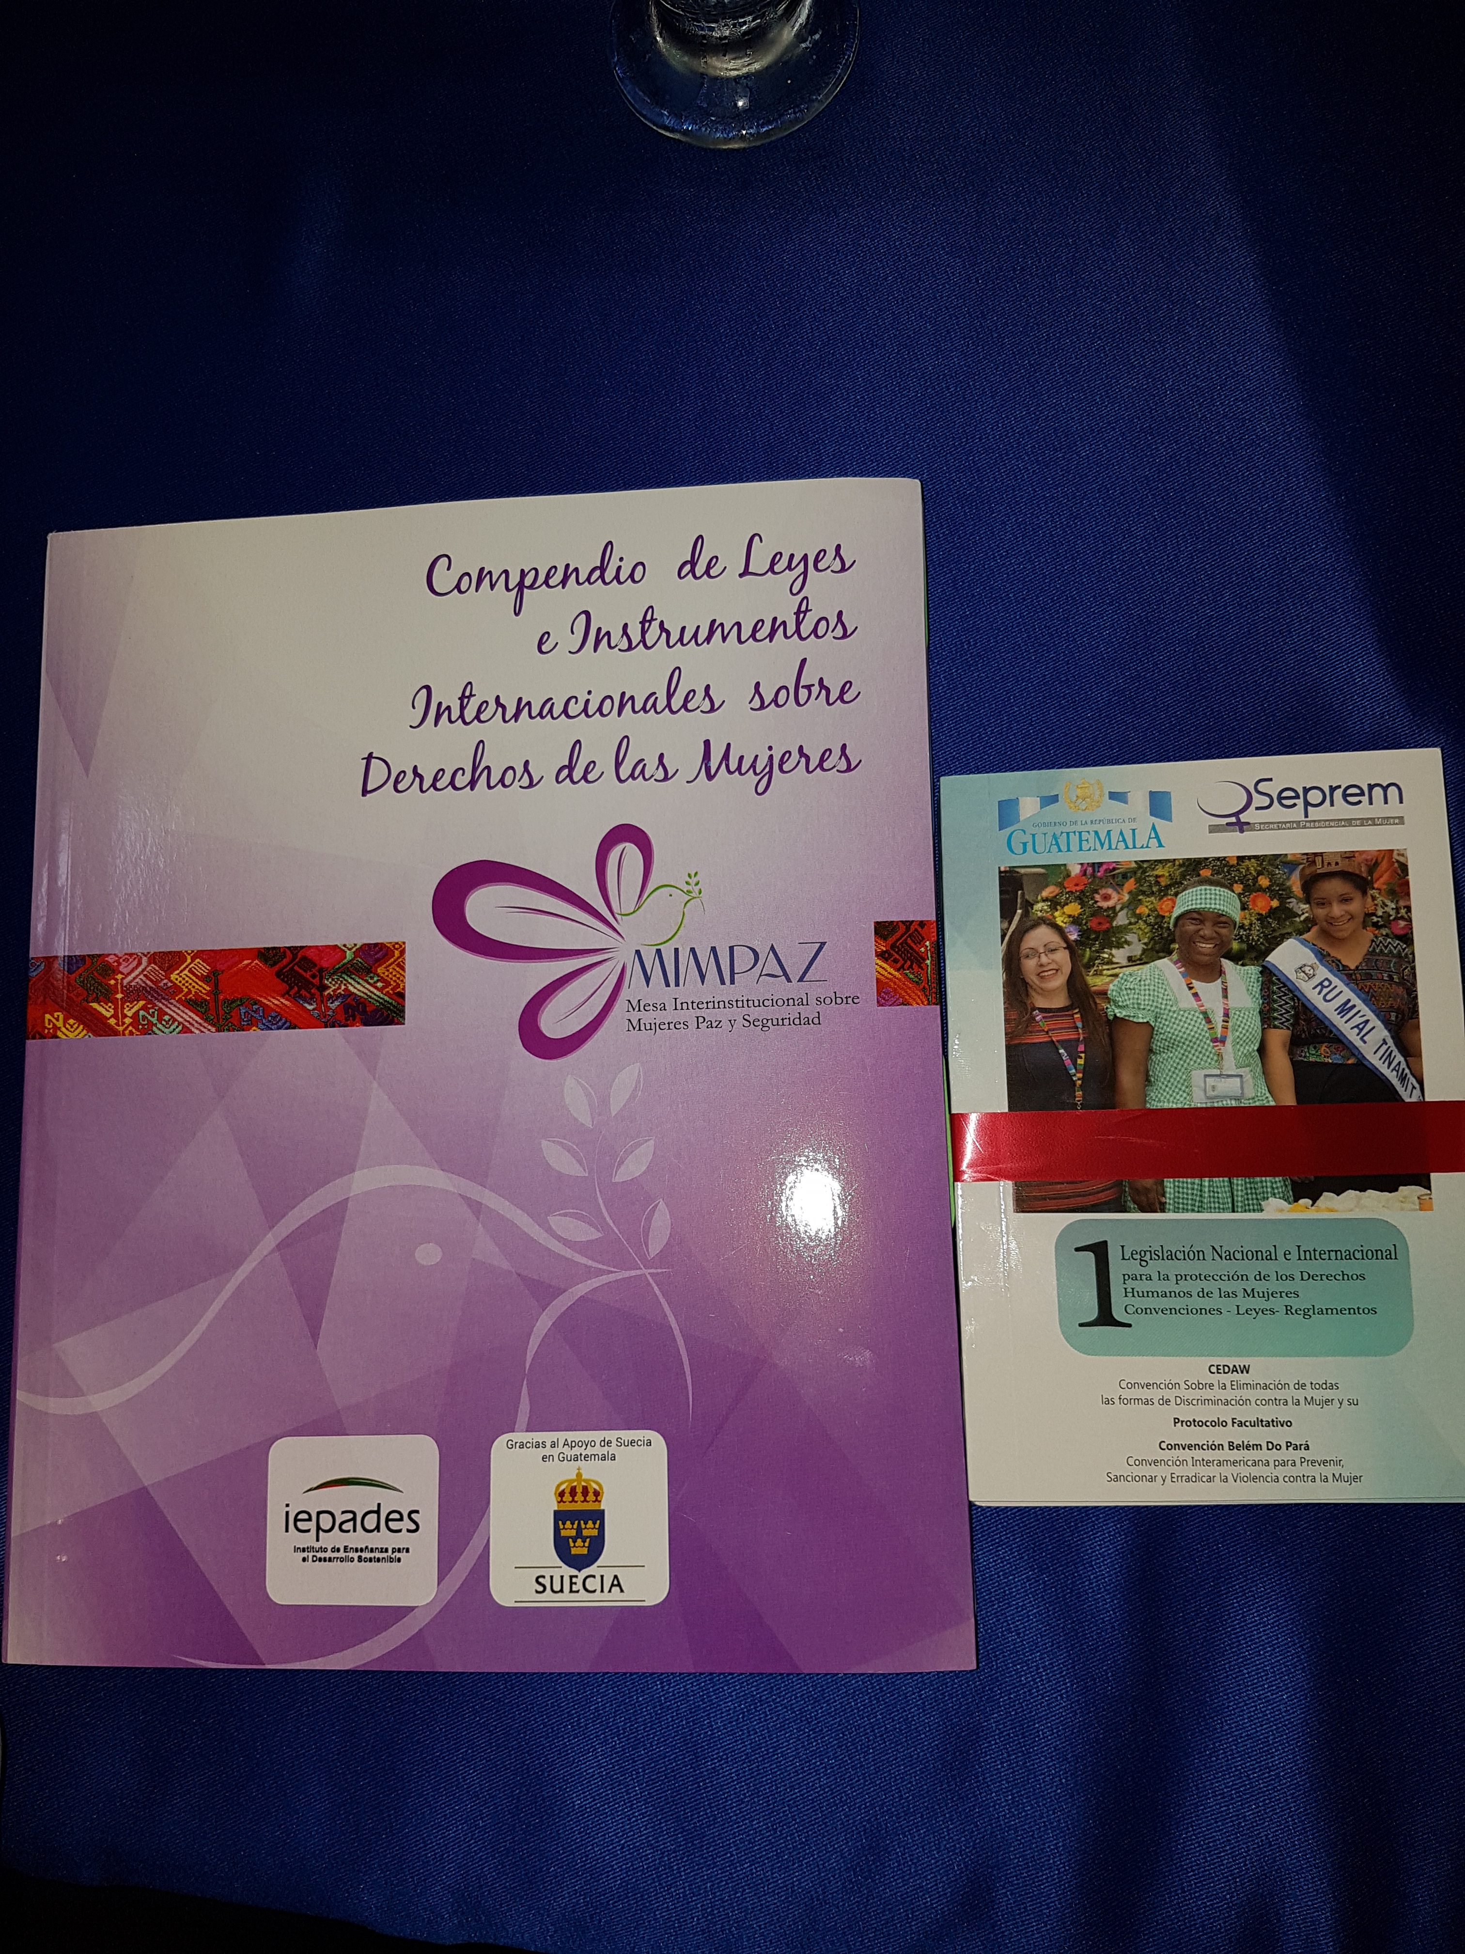
Marco Jurídico
Leyes Nacionales
Instrumentos Internacionales
Decreto No.97-1996 (Ley para Prevenir, Sancionar y Erradicar la Violencia Intrafamiliar)
Decreto No, 22-2008 (Ley contra el Femicidio y otras formas de Violencia contra la Mujer)
Decreto No. 9-2009 (Ley contra la Violencia Sexual, Explotación y Trata de Personas)
Decreto No. 9-2016 (Ley de Búsqueda Inmediata de Mujeres Desaparecidas)
Convención sobre la Eliminación de todas las Formas de Discriminación contra la Mujer –CEDAW- (1979)
Recomendación General No 30 sobre las Mujeres en la Prevención de Conflictos y Posteriores a Conflictos, del Comité de la –CEDAW- (2013)
Recomendación General No. 33 sobre el Acceso de las Mujeres a la Justicia del Comité de la –CEDAW- (2015)
Convención Interamericana para Prevenir, Sancionar y Erradicar la Violencia contra la Mujer “Belém Do Pará” (1994)
Resoluciones aprobadas por el Consejo de Seguridad de Naciones Unidas
Resolución No.1325 (2000); 1889 (2009); 1820 (2008); 1888 (2009); 1960 (2010); 2106 (2013); 2122 (2013) Y 2242 (2015)

Slide 3

Atención con enfoque psicosocial para la detección de casos que necesiten atención especializada.
La dotación de equipos psicosociales en consulados claves para privilegiar la atención integral de las niñas, niños y adolescentes migrantes, nos ha permitido en algunos casos brindar una atención especializada a mujeres y niñas migrantes en los países de tránsito y/o destino.

Slide 4
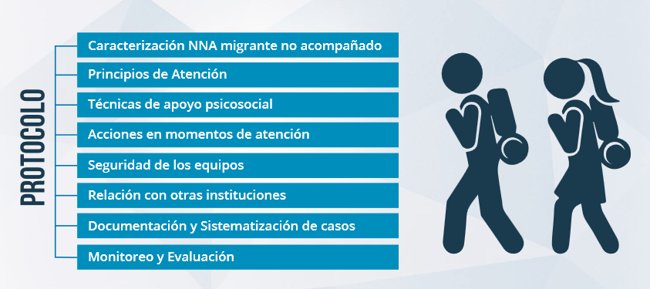
Protocolo para la Atención Psicosocial en la Recepción a la Niñez y Adolescencia Migrante No Acompañada en la Secretaría de Bienestar Social

Slide 5
Ruta de Derivación
Coordinación interinstitucional para la toma de medidas de protección y referencia al Departamento de Protección de Niñez y Adolescencia Víctima de Violencia Sexual con Enfoque de Género.
Identificación
Elaboración de Informes y solicitud especializada
Referencia a Órgano
Jurisdiccional Especializado
Otorgamiento de Medidas de Protección a través de la DIS
Ingreso al Programa Especializado.

Slide 6
Decreto 44-2016 Código de Migración
El 18 de octubre de 2016, fue publicado en el Diario de Centro América por el Congreso de la República de Guatemala el Decreto Número 44-2016, por medio del cual fue aprobado el Código de Migración.
El Decreto Número 44-2016, está conformado por 246 artículos y tiene como objetivo crear un sistema institucional de migración, el cual se conforma:
AUTORIDAD MIGRATORIA NACIONAL
EL CONSEJO NACIONAL DE ATENCIÓN AL MIGRANTE DE GUATEMALA
INSTITUTO GUATEMALTECO DE MIGRACIÓN

Slide 7

Decreto 44-2016 Código de Migración
Artículo 13, “La mujer migrante con o sin documento de identificación tiene derecho a servicios públicos de salud sexual y reproductiva.”

Slide 8
Decreto 9-2016 Ley de Búsqueda Inmediata de Mujeres Desaparecidas
Objeto:
Crea y regula el funcionamiento de un mecanismo de búsqueda inmediata de mujeres desaparecidas.
Artículos 17 y 18
Cancillería
Promover la búsqueda de mujeres en el Exterior
Alerta
Isabel Claudina

Slide 9

Programas de la Secretaría Contra la Violencia Sexual, Explotación y Trata de Personas
Programas:
Violencia Sexual
Explotación Sexual
Explotación Laboral
Trata de personas
Ley contra la Violencia Sexual, Explotación y Trata de Personas
Albergues:
Hogares Temporales Especializados SVET
Niños, niñas y adolescentes de 3 a 17 años.
Niñas y adolescentes madres con sus bebés.

Slide 10
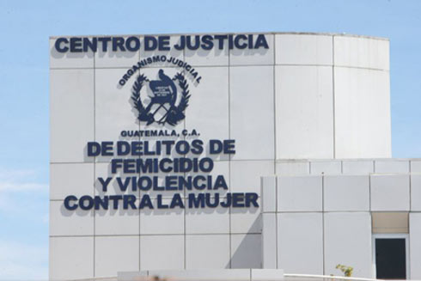
Decreto Número 22-2008 LEY CONTRA EL FEMICIDIO Y OTRAS FORMAS DE VIOLENCIA CONTRA LA MUJER.
Objetivo: Garantizar la vida, la libertad, la integridad, la dignidad, la protección y la igualdad de todas las mujeres ante la ley.
Fin: Promover e implementar disposiciones orientadas a la erradicación de la violencia física, psicológica, sexual, económica o cualquier tipo de coacción en contra de las mujeres, garantizándoles una vida libre de violencia según lo estipulado en la CPRG e Instrumentos Internacionales.

Slide 11
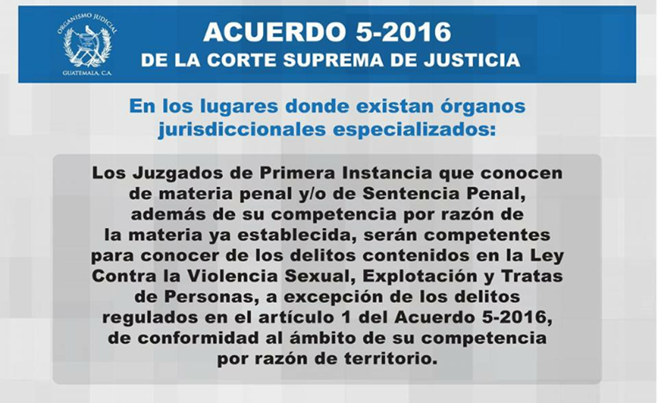
Juzgados y Tribunales con Competencia en Delitos de Femicidio y otras formas de Violencia contra la Mujer.

Slide 12

Unidad de Control, Seguimiento y Evaluación de los Órganos Especializados en Delitos de Femicidio y Otras Formas de Violencia contra la Mujer.
Sistema de Atención Integral a la Víctima –SAI-
Área de Procesos
Área de Proyectos
Área de Análisis de Datos Estadísticos
Área Legal
Área de Comunicación

Slide 13
Sistema de Atención Integral a la Víctima –SAI-
Brinda atención psicológica y social con enfoque victimológico, calidad y calidez a víctimas y sobrevivientes de violencia que demandan justicia. Les acompaña antes, durante y despúes de las audiencias judiciales; facilita su empoderamiento para evitar la retractación o abandono del proceso penal; favorece su recuperación de los efectos que la violencia y el proceso judicial conllevan y apoya en su proyecto de vida.

Slide 14
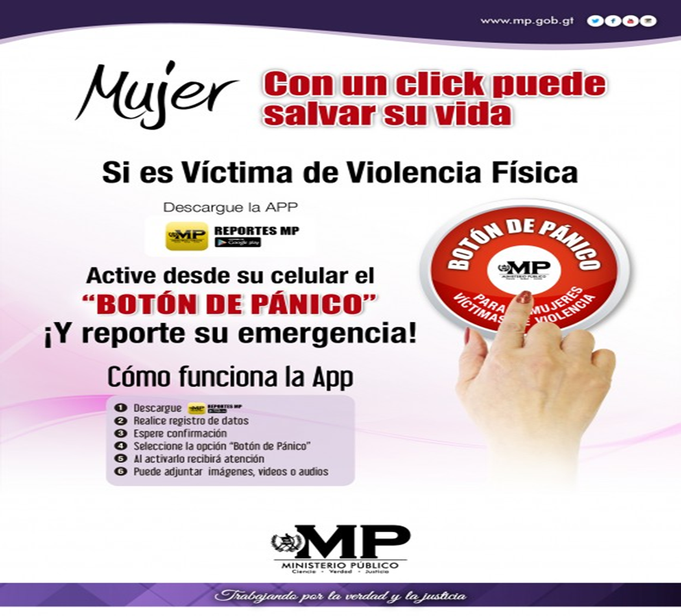
Fiscalías de la Mujer

Slide 15

El Programa de Prevención y Erradicación de la Violencia Intrafamiliar -PROPEVI- es el encargado de ejecutar las políticas públicas, planes, programas y acciones para la prevención, atención y erradicación de la violencia intrafamiliar.
Actualmente se encuentra adscrito a la Secretaría Presidencial de la Mujer -SEPREM.
Reformado por el Artículo 1, del Acuerdo Gubernativo Número 129-2007 y por el Artículo 1 del Acuerdo Gubernativo Número 111-2013

Slide 16
Es respuesta de Estado para el cumplimiento de:
Convención Interamericana para Prevenir, Sancionar y Erradicar la Violencia Contra la Mujer -Convención de Belém do Pará-
Decreto 22-2008, Ley Contra el Femicidio y otras formas de Violencia contra la Mujer.
Decreto 97-96, Ley para Prevenir, Sancionar y Erradicar la Violencia Intrafamiliar y su Reglamento
Constitución Política de la República de Guatemala.
Política Nacional de Promoción y Desarrollo Integral de las Mujeres -PNPDIM- y Plan de Equidad de Oportunidades -PEO- 2008-2023.
Convención sobre la Eliminación de todas las formas de Discriminación contra la Mujer – CEDAW-

Slide 17
Gabinetes a los que se vincula el que hacer de la propevi:
Gabinete Específico de La Mujer
–GEM-
Gabinete de Desarrollo Social
Gabinete de la Juventud
Consejo Nacional de Seguridad Alimentaria y Nutricional
Población: Niña adolescente.
Temática:
Abordaje integral de la violencia en contra de la mujer.
Registro Nacional Unificado
-RUNN
Población: Adolescentes de ambos sexos
Plan Operativo Anual de Salud Alimentaria y Nutricional
-POASAN-
Población:
Adolescentes de ambos sexos.
Temática:
Prevención de embarazos.

Slide 18
¡GRACIAS!

